Slide 1
Семья и
демографическая
ситуация в РФ
Социальные отношения

Slide 3
Демография – очень увлекательная наука!
Демография
(от др.-греч. δῆμος – народ, γράφω – пишу) – наука о народонаселении и основных закономерностях его развития.
Основные демографические показатели? Записывайте.
Основные демографические показатели
Рождаемость, смертность, продолжительность жизни, половозрастной состав, территориальное размещение населения, миграция…
Демограф

Slide 11
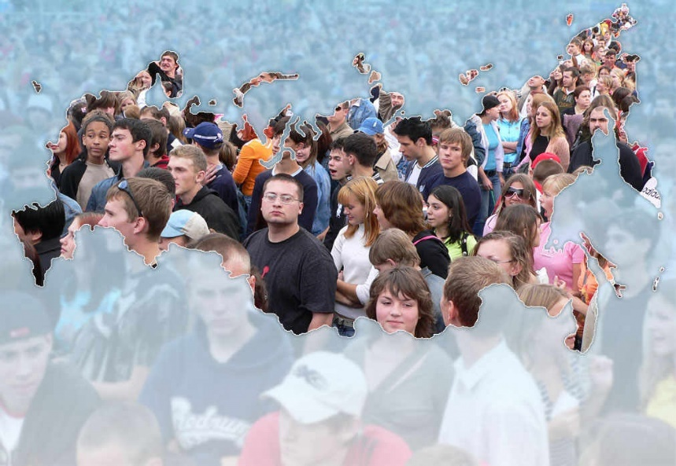
Россия занимает 9-е место в мире по
численности населения.
1 января 2016 г.: 146 544 710 постоянных
жителей.
Рост населения за 2015 г.: 277 422 человека.

Slide 12
Численность населения РФ
6 555 958 чел.

Slide 13
Естественный прирост населения – разница между количеством рождённых и умерших.
Прирост населения России за 2015 г. – 277 422 чел.
277 422
–
32 700
244 722
Естественный прирост насе-ления в 2015 г. – 32 700 чел.

Slide 14
Миграция —
Мигрант
перемещение, переселение людей из одного региона (страны) в другой.
Эмиграция —
переселение в другую страну из своего отечества.
Иммигрант
Иммиграция —
Эмигрант
въезд в страну иностранцев для временного или постоянного проживания.

Slide 15
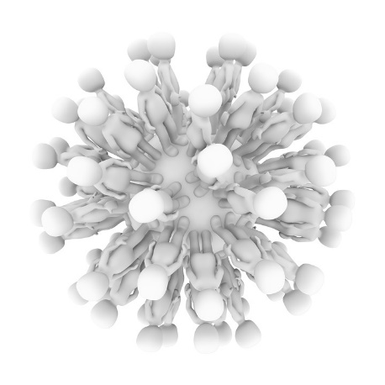
Естественный прирост населения
Рост рождаемости
Сокращение смертности

Slide 16
Уровень рождаемости в России
(число детей, родившихся живыми, в расчёте на 1000 населения)

Slide 17
Уровень рождаемости:
в мире в среднем – 20,3;
в Конго, Гвинее-Бисау, Либерии – 49,6;
в Германии, Сингапуре – 8,2.
Данные ООН, 2005–2010 гг.

Slide 18
Уровень рождаемости в России
(число детей, родившихся живыми, в расчёте на 1000 населения)
Простое воспроизводство обеспечивает суммарный коэффициент рождаемости 2,1.
Является ли рост уровня рождаемости устойчивым?
Суммарный коэффициент рождаемости – среднее число рождений у одной женщины в гипотетическом поколении за всю её жизнь при сохранении существующих уровней рождаемости в каждом возрасте независимо от смертности и от изменений возрастного состава.

Slide 19
Суммарный коэффициент рождаемости в России
Суммарный коэффициент рождаемости 2,1 обеспечивает простое воспроизводство населения.

Slide 20
Дедушки с внуками, первая половина 1980-х гг.

Slide 23
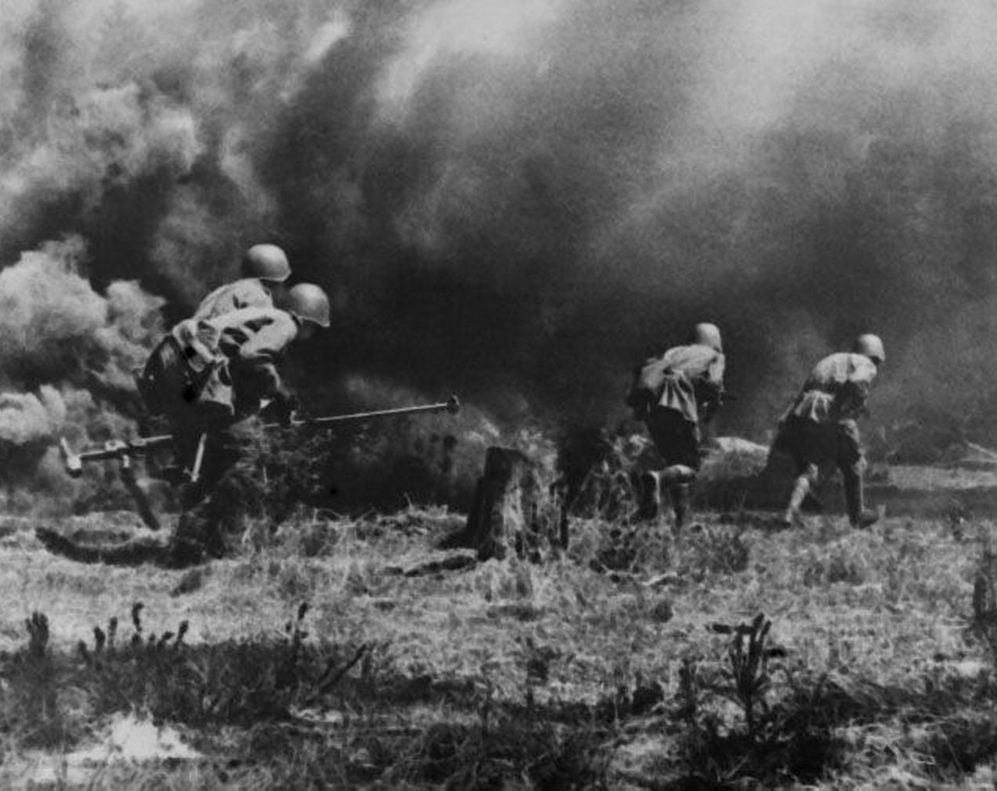
Демографическое эхо войны —
потери населения, связанные с резким падением рождаемости во время войны, повторяющиеся через поколение.
Демографические ямы в России:
1
середина 1960-х гг.;
конец 1980-х – 1990-е гг.;
возможно, начнётся в 2018–2020 гг.
2
3

Slide 27
Число разводов в России
(в расчёте на 100 браков)

Slide 28
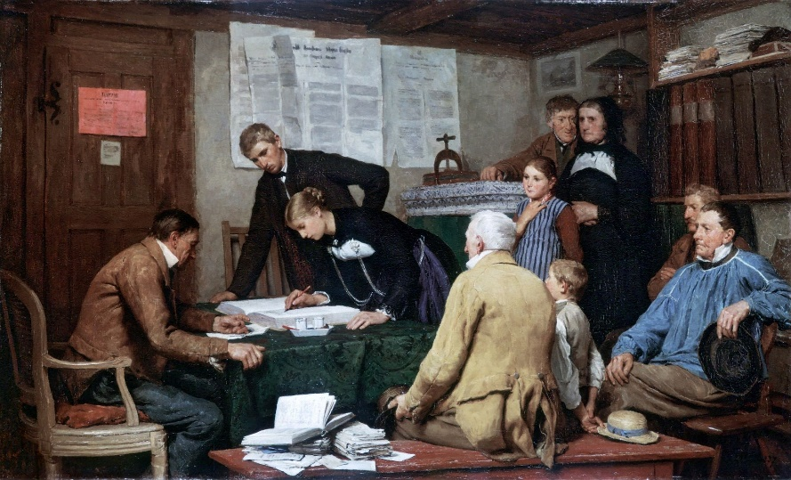
Гражданский брак —
брачный союз, зарегистрированный и оформленный в соответствующих органах государственной власти без участия церкви;
часто используется для обозначения пары, не зарегистрировавшей брак в официальном порядке, следовательно, с юридической точки зрения в браке не состоящей.
Альберт Анкер. Гражданский брак. 1887 г.

Slide 29
По данным Института демографии, в России почти половина пар проживает в «гражданском» браке.

Slide 30
Пары, живущие в «гражданском» браке, почти в 2 раза чаще, чем «законные» супруги, используют средства контрацепции.

Slide 31
В 2013 г. средний возраст матери при рождении первого ребёнка – 27,2 года.

Slide 34
Проявляются ли в демографической ситуации вашего региона общероссийские тенденции?

Slide 35
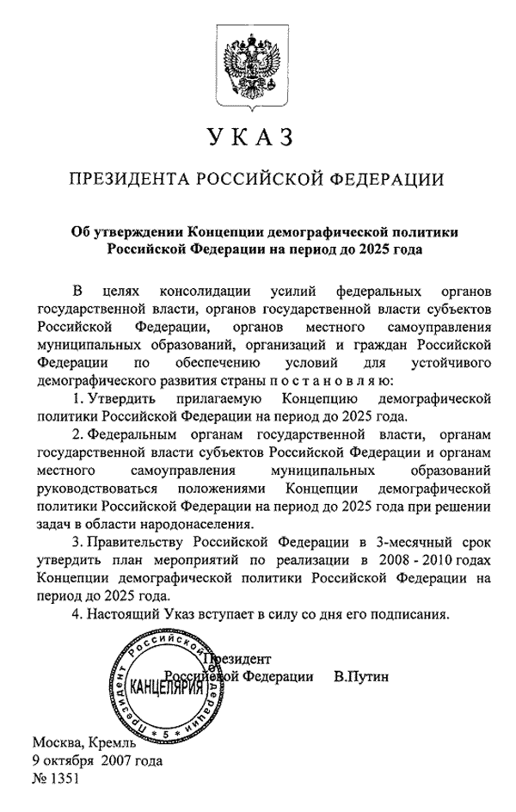
Демографическая политика Российской Федерации направлена на увеличение продолжительности жизни населения, сокращение уровня смертности, рост рождаемости, регулирование внутренней и внешней миграции, сохранение и укрепление здоровья населения и улучшение на этой основе демографической ситуации в стране.
Цели, принципы, задачи и основные направления демографической политики Российской Федерации на период до 2025 года

